Slide 1
АУДИОРЕКЛАМА В ТОРГОВЫХ ЦЕНТРАХ И СУПЕРМАРКЕТАХ
ТОМСК, СЕВЕРСК,ТОМСКАЯ ОБЛАСТЬ
т.(3822) 900-979, 234-006
Томск, пр.Ленина, 151/1 sova@green-pro.ru green-pro.ru

Slide 2
ПОЧЕМУ АУДИОРЕКЛАМА ЭФФЕКТИВНА
Звуковая реклама в торговых центрах – максимально эффективный способ продвижения бренда и увеличения продаж. Такая реклама оперативно доносит до покупателя необходимую информацию о новинках в ассортименте товаров, проводимых акциях, начале распродаж и прочих новостях в работе предприятия – это создает ему определенный имидж и способствует повышению рейтинга. Важно, что все посетители ТЦ обязательно услышат звуковую рекламу, ведь ее воздействие происходит независимо от желания человека. Он слышит произносимый текст, а после нескольких повторений информация откладываются в его подсознании. Таким образом, реклама в ТЦ значительно повышает востребованность товара или услуги у покупателя.
ОПТИМАЛЬНЫЙ ГРАФИК РАЗМЕЩЕНИЯ
УНИКАЛЬНАЯ АУДИТОРИЯ
МУЗЫКАЛЬНЫЙ ФОРМАТ
КАЧЕСТВЕННЫЙ ЗВУК
ДОСТУПНАЯ ЦЕНА

Slide 3
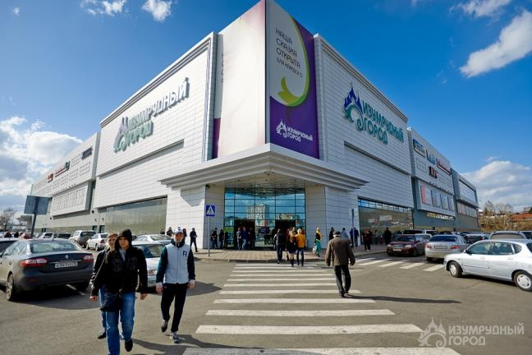
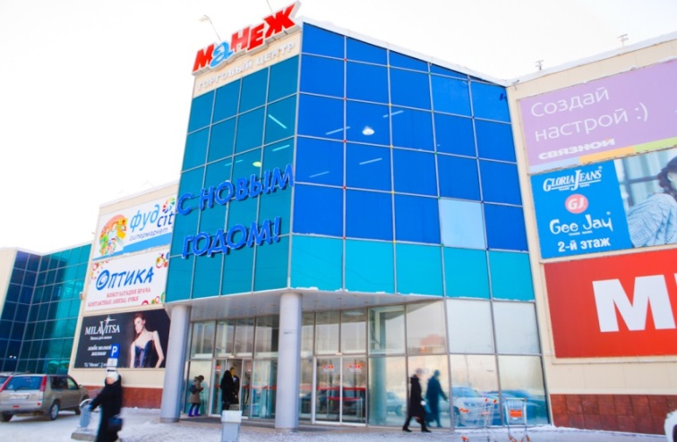
ТРЦ «ИЗУМРУДНЫЙ ГОРОД»
Месторасположение: пр. Комсомольский, 13Б
Самый крупный ТРЦ города, находится в центре, на крупной транспортной магистрали. Парковка – 750 машиномест, 3 этажа. Включает в себя гипермаркет Interspar, крупнейший в Томске кинотеатр GOODWIN CINEMA, более 150 магазинов
Общая площадь: 46 000 кв.м.
Зона вещания: зона гипермаркета, арендаторская зона, зона фуд-корта
Время вещания: с 10:00 до 22:00, без выходных
График размещения рекламы: каждые 20 минут (3 раза в час, 36 прокатов в день)
Среднесуточная проходимость: до 20 000 человек в будни, в предпраздничные и выходные дни – около 30 000 человек.
ТЦ «МАНЕЖ»
Месторасположение: ул. Беринга, 10 Центр Октябрьского района г. Томска. Современный торговый центр с фуд-кортом, двумя большими детскими игровыми и крупными федеральными арендаторами.
Общая площадь: 7 000 кв. м.
Зона вещания: зона гипермаркета «Фуд-сити», арендаторская зона, зона фуд-корта
Время вещания: с 08:00 до 23:00
График размещения рекламы: каждые 20 минут (3 раза в час, 45 прокатов в день)

Slide 4
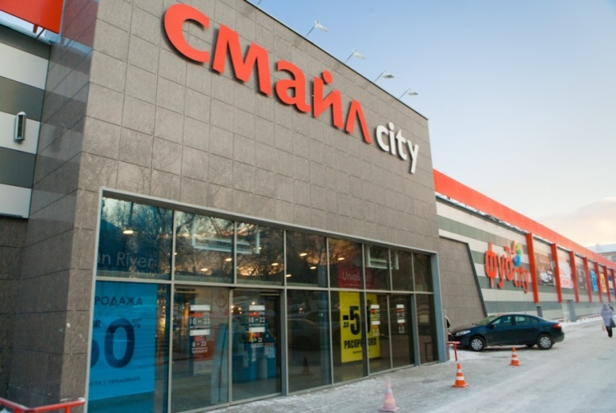
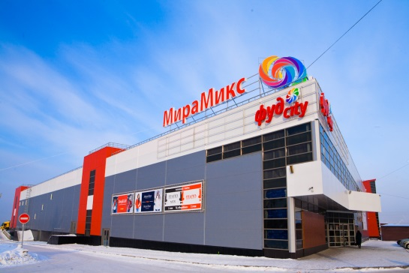
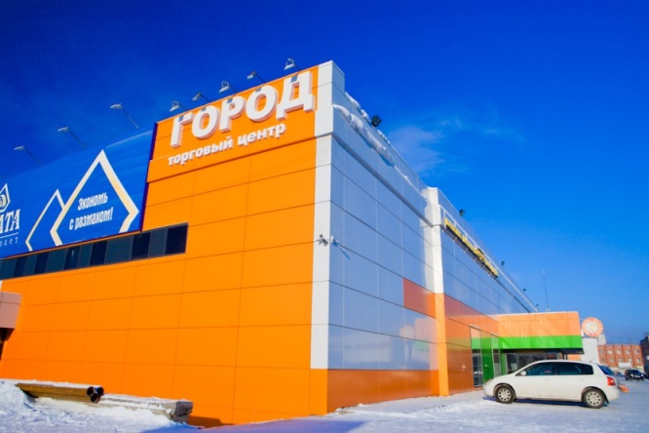
ТЦ «СМАЙЛcity»
Месторасположение: ул. Учебная, 48Д. Один из крупнейших объектов города, находится в престижном районе города
Общая площадь: 12 000 кв. м., площадь гипермаркета 3500 кв.м.
Зона вещания: зона супермаркета, арендаторская зона, парковка
Время вещания: с 08:00 до 23:00, без выходных
График размещения рекламы: каждые 20 минут (3 раза в час, 45 прокатов в день)
Среднесуточная проходимость: до 10 000 человек в будни, в предпраздничные и выходные дни – около 15 000 человек
ТЦ «МИРАМИКС»
Месторасположение: пр. Мира, 36
Удобное расположение, комфортная парковка на 600 мест. В торговом центре находятся товары для детей, косметика и парфюмерия, одежда и обувь, детский центр, контактный зоопарк и многое другое. Общая площадь: трехэтажный комплекс общей площадью 16 000 кв.м.
Время вещания: с 10.00 до 22.00
График размещения рекламы: каждые 20 минут (3 раза в час, 36 прокатов в день)
Зона вещания: зона супермаркета, арендаторская зона, парковка
ТЦ «ГОРОД»
Месторасположение: ул. Герцена 61/1
Торговый центр включает в себя дискаунтер «Первоцен», парк семейного отдыха «Прятки парк», и арендную зону ( (одежды, обуви, аксессуаров)
Общая площадь: 8000 кв.м;
Зона вещания: арендаторская зона (не включая зону дискаунтера)
Время вещания: с 10:00 до 20:00
График размещения рекламы: каждые 20 минут (3 раза в час, 30 прокатов в день)

Slide 5
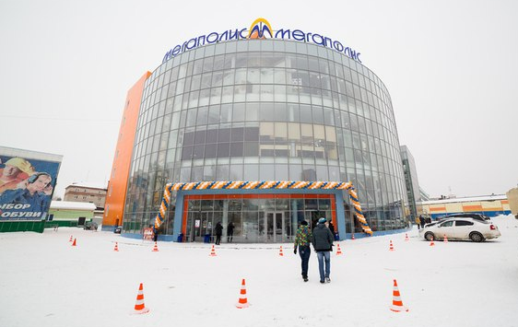
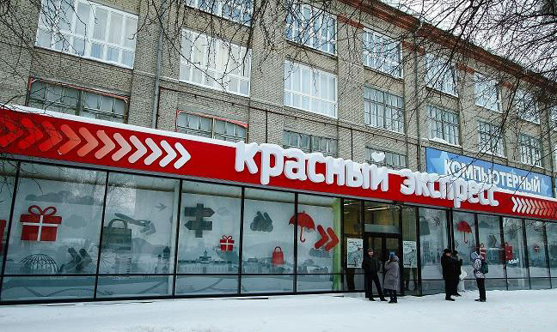
ТРК «МЕГАПОЛИС»
Месторасположение: ул. Ленина, 217 ст.2
«Мегаполис» – современный молл, гипермаркетом детских товаров «Детский мир», крупными федеральными арендаторами (Посуда-центр, ДНС), кинотеатром, фуд-кортом. Находится на центральном проспекте, куда удобно добираться как на общественном, так и на личном транспорте. Более 1000 парковочных мест.
Является частью комплекса торговых зданий, включающих в себя магазин «Спортмастер», супермаркет «Быстроном», магазин «Томлад», а также корпус «Мегаполис – мебель» с мебельными магазинами (первый этаж – дисконт-центр одежды).
Общая площадь: 12 000 кв. м. Время вещания: с 10:00 до 22:00
График размещения рекламы: каждые 30 минут (2 раза в час, 36 прокатов в день)
Зона вещания: арендаторская зона, зона фуд-корта, корпус «Мегаполис-мебель».
ТГ «КРАСНЫЙ ЭКСПРЕСС»
Месторасположение: ул. Красноармейская, 101а
«Красный экспресс» – единое торгово-развлекательное пространство, объединяющее соответствующие концепции, услуги, магазины одежды и обуви, кафе и ресторан.
Общая площадь: 3 600 кв.м.
Зона вещания: арендаторская зона
Время вещания: с 08:00 до 21:00, без выходных
График размещения: каждые 20 минут (3 раза в час, 39 прокатов в день)

Slide 6
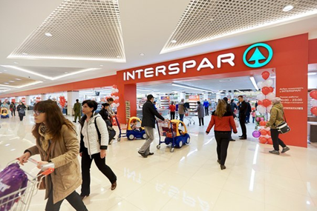
ГИПЕРМАРКЕТ INTERSPAR
Месторасположение: пр. Комсомольский, 13Б
Крупная сеть супермаркетов со штаб-квартирой в Нидерландах. В гипермаркете представлено множество качественных товаров из Европы по доступным ценам. Есть большой детский отдел для самых маленьких и для тех, кто постарше, а так же кафе в торговом зале, в котором можно отдохнуть и перекусить.
Общая площадь: 8 500 кв.м. Время вещания: с 10 до 23 часов График размещения рекламы: каждые 20 минут (3 раза в час, 39 прокатов в день)
ГИПЕРМАРКЕТ SPAR
Месторасположение: ул. Архитекторов, 2
Время вещания: с 8 до 23 часов График размещения рекламы: каждые 20 минут (3 раза в час, 45 прокатов в день)
ГИПЕРМАРКЕТ SPAR
Месторасположение: ул. Нахимова, 13/1 стр.1
Время вещания: с 8 до 23 часов График размещения рекламы: каждые 20 минут (3 раза в час, 45 прокатов в день)

Slide 7
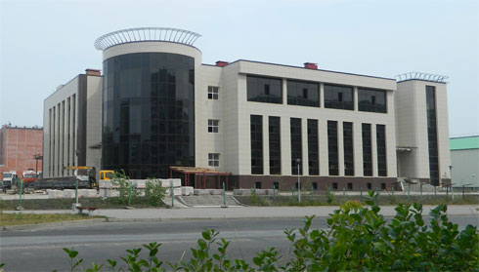
ТЦ «ТОМЛАД»
Месторасположение: г. Северск, ул.Солнечная, 2/5 На территории торгового объекта находится гипермаркет «ФУД-city», крупные федеральные арендаторы, гипермаркет мебели.
Общая площадь: 16 000 кв. м.
Время вещания: с 10:00 до 22:00, без выходных
График размещения рекламы: каждые 20 минут (3 раза в час, 36 прокатов в день)
Зона вещания: арендаторская зона
ТЦ «ГРАНД»
Месторасположение: г. Северск, ул. Калинина, 157А
Современный торговый центр в новом микрорайоне. Включает в себя кафе, солярии, бутики одежды, спортивные товары, детский игровой комплекс, мебельные центры.
Общая площадь: 5000 м 2
Время вещания: с 10.00 до 20.00
График размещения рекламы: каждые 20 минут (3 раза в час, 30 прокатов в день)
Зона вещания: арендаторская зона
ТЦ «МАРМЕЛАЙТ»
Месторасположение: г. Северск, ул. Курчатова, 11а
Торговый центр имеет удобное расположение, объект находится вблизи главной транспортной магистрали (пр. Коммунистический), которая традиционно считается центром Северска. Парковка (наземная): 386 м/м
Общая площадь: 14590 кв. м., 2 этажа
Время вещания: с 10:00 до 22:00
График размещения рекламы: каждые 20 минут (3 раза в час, 36 прокатов в день)
Зона вещания: зона супермаркета, арендаторская зона

Slide 8
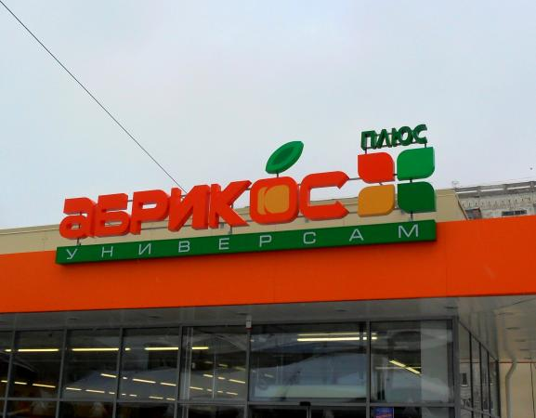
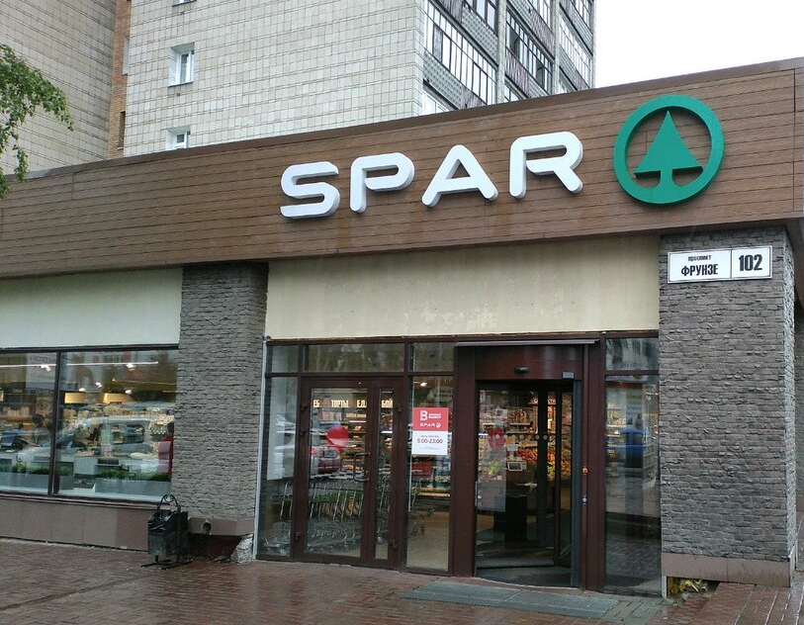
УНИВЕРСАМЫ «АБРИКОС»
Любимая горожанами томская сеть супермаркетов шаговой доступности. Постоянные акции, уникальный ассортимент, собственные торговые марки, пекарни и производство готовой еды – сеть «Абрикос» постоянно работает над улучшением качества товаров и обслуживания.
Томск и пригород: 50 магазинов
Северск: 1 магазин
Время работы: с 8:00 до 23:00
Размещение рекламы возможно 2 либо 4 раза в час все время работы магазинов.
СУПЕРМАРКЕТЫ «Spar»
Сеть супермаркетов качественных продуктов формата «у дома». Для тех, кому важен выбор и качество.
Томск: 7 магазинов
Северск: 2 магазина
Время работы: с 8:00 до 23:00
Размещение рекламы возможно 2 либо 4 раза в час все время работы магазинов.

Slide 9
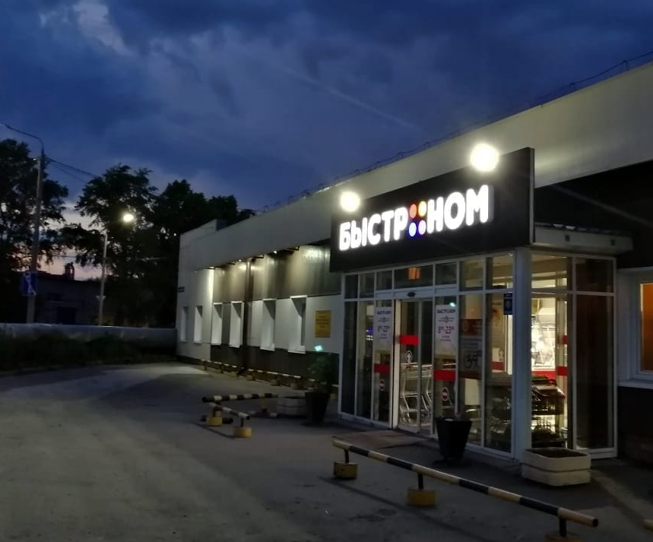
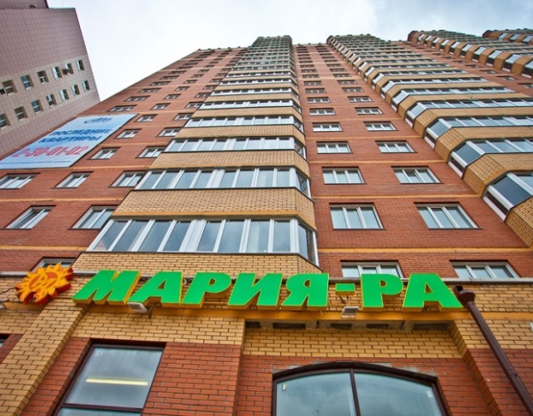
СУПЕРМАРКЕТЫ «БЫСТРОНОМ»
Сеть крупных супермаркетов, представленная в семи городах Сибири. В каждом магазине - свежие продукты в большом ассортименте, производство готовой еды и пекарня.
Томск: 8 магазинов
Северск: 2 магазина
Время работы: 8:00-23:00
Реклама размещается 3 раза в час все время работы магазинов
СУПЕРМАРКЕТЫ «МАРИЯ-РА»
Сеть супермаркетов эконом-класса формата «у дома» со штаб-квартирой в Барнауле. Приоритетом сети являются низкие цены и доступность для населения.
Томск: 50 магазин
Северск: 16 магазинов
Томская область: 37 магазина.
Время работы: 9:00-22:00
Как правило, находятся в центре населенных пунктов и являются якорным арендатором поселковых торговых комплексов.
Размещение рекламы возможно 2 либо 4 раза в час все время работы магазинов.

Slide 10
т.(3822) 900-979, 234-006
Томск, пр.Ленина, 151/1 sova@green-pro.ru green-pro.ru

